Slide 1
셋째마당 인구 공공데이터
Unit 09 우리 동네 인구 구조를 파이 차트로 나타내기

Slide 2
Unit 09 우리 동네 인구 구조를 파이 차트로 나타내기
1 | 제주도에는 여성의 비율이 더 높을까
2 | 혈액형 비율 표현하기
3 | 제주도의 성별 인구 비율 표현하기

Slide 3
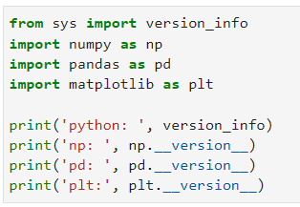

Unit 09 우리 동네 인구 구조를 파이 차트로 나타내기
1 | 제주도에는 여성의 비율이 더 높을까
Version info 출력

Slide 4
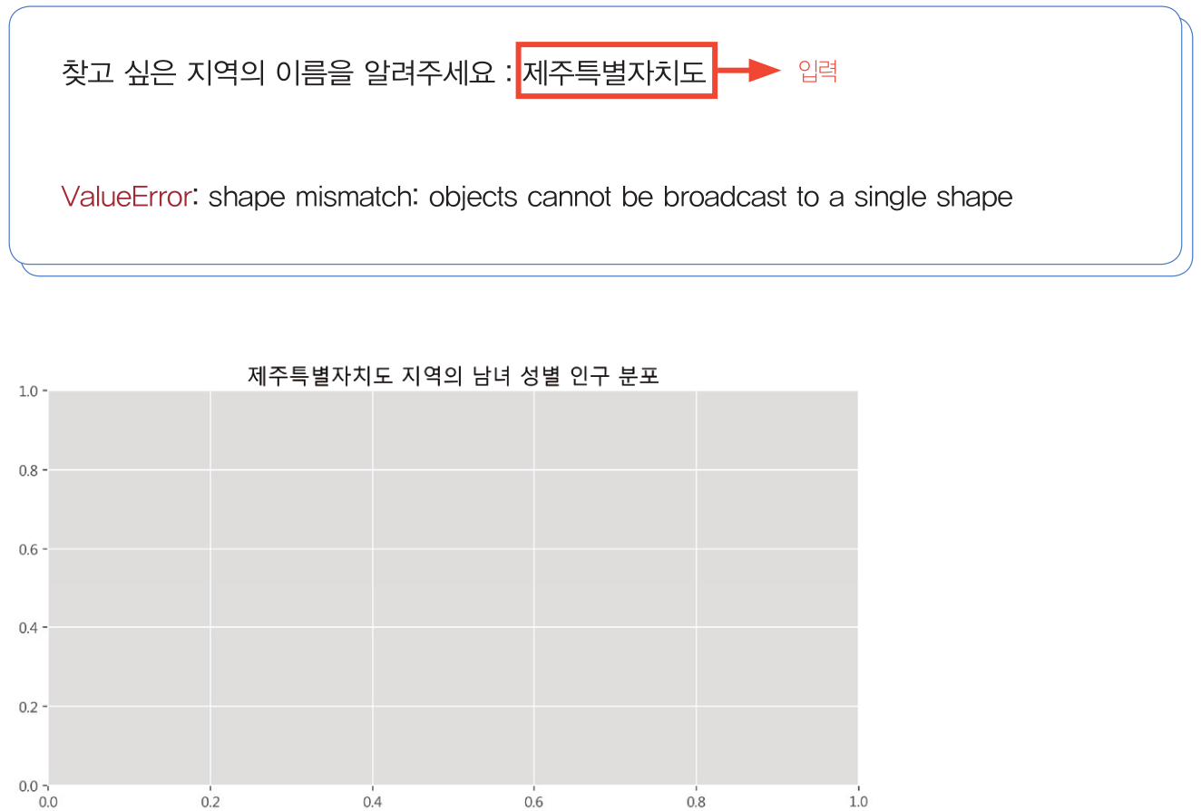
Unit 09 우리 동네 인구 구조를 파이 차트로 나타내기
1 | 제주도에는 여성의 비율이 더 높을까
Unit 08 코드 실행하기

Slide 5
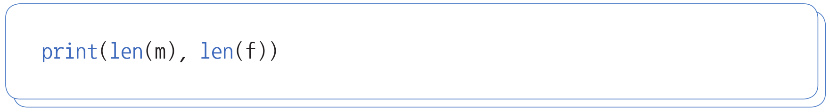
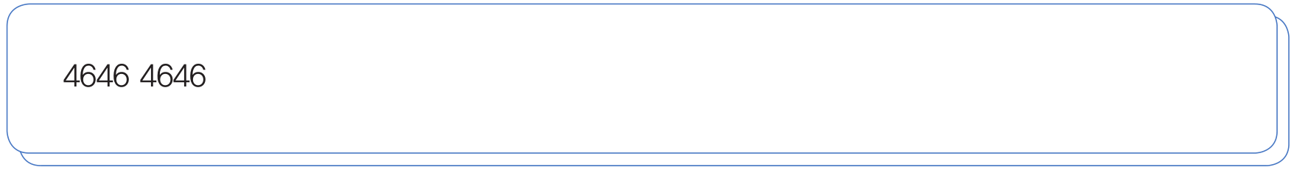
Unit 09 우리 동네 인구 구조를 파이 차트로 나타내기
1 | 제주도에는 여성의 비율이 더 높을까
오류 원인 분석하기 : 데이터의 크기 확인
실행결과

Slide 6
Unit 09 우리 동네 인구 구조를 파이 차트로 나타내기
1 | 제주도에는 여성의 비율이 더 높을까
오류 원인 분석하기 :
Excel 데이터: csv화일의 셀서식에서,
“범주-숫자”에서 1,000 구분기호 적용 금지
동일 행정구역명에 대한 처리: break문 사용, 즉 for()문 1회만 적용 후 exit

Slide 7
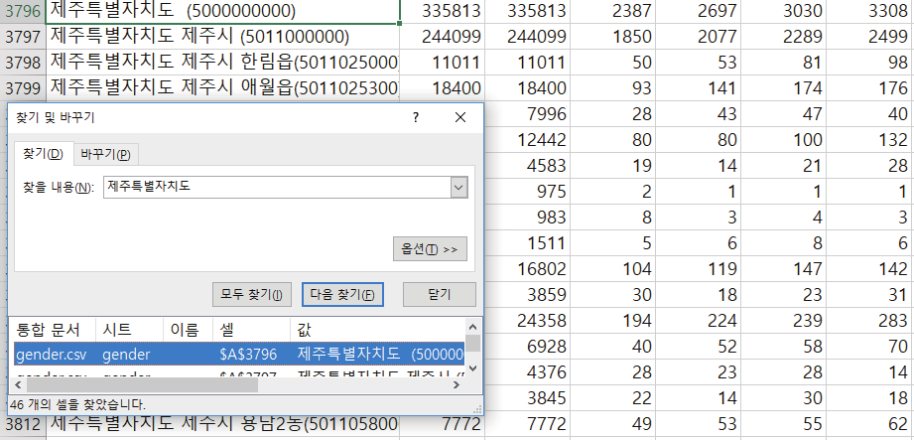
Unit 09 우리 동네 인구 구조를 파이 차트로 나타내기
1 | 제주도에는 여성의 비율이 더 높을까
오류 원인 분석하기 : 원본 데이터 확인

Slide 8
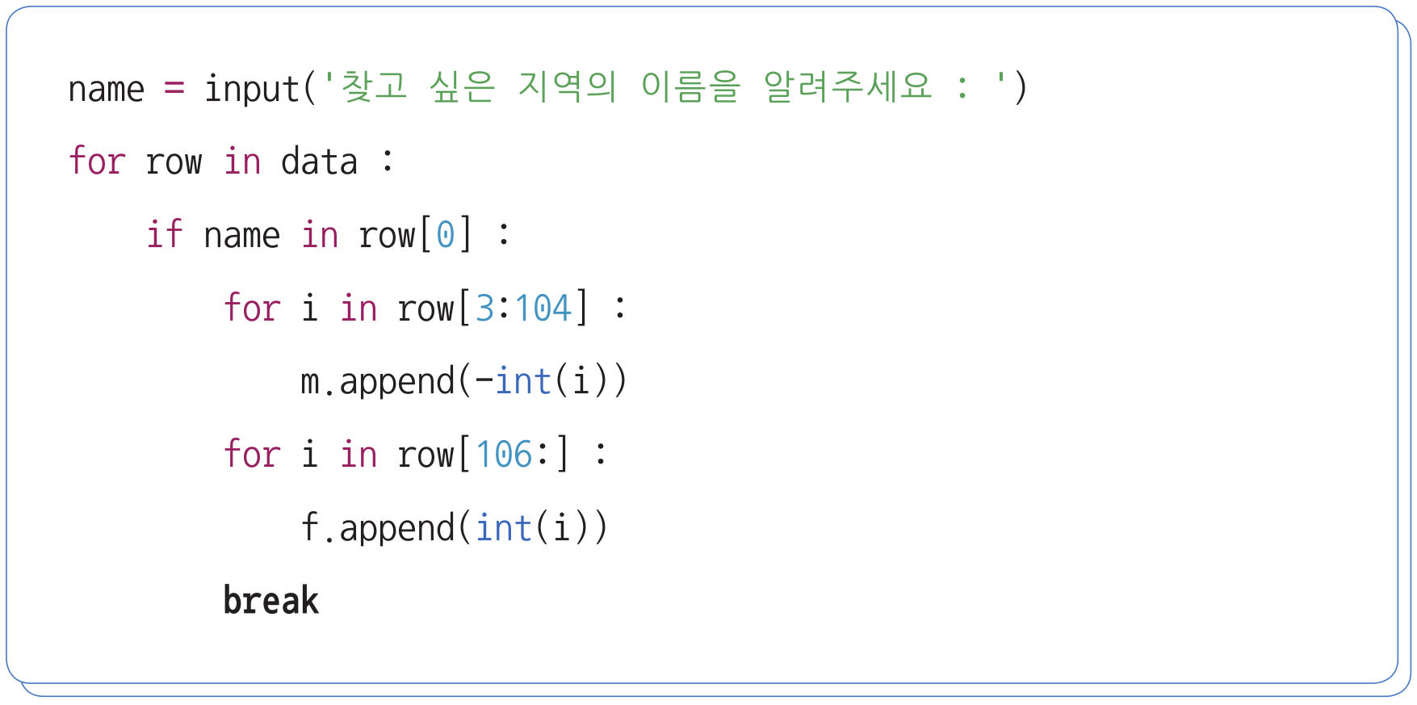
Unit 09 우리 동네 인구 구조를 파이 차트로 나타내기
1 | 제주도에는 여성의 비율이 더 높을까
오류 해결하기 : 첫 번째 데이터만 저장하고 반복문 빠져나가기(break) * 들여쓰기 주의!

Slide 9
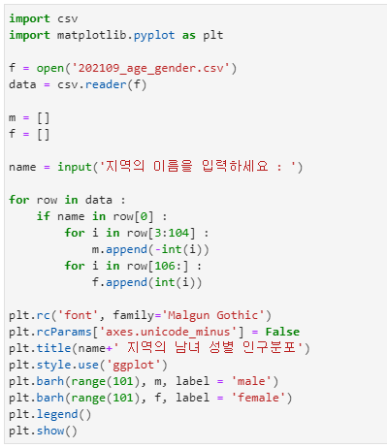
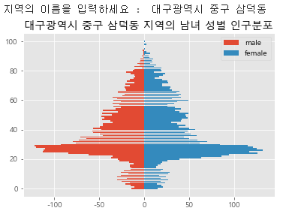
Unit 09 우리 동네 인구 구조를 파이 차트로 나타내기
1 | 제주도에는 여성의 비율이 더 높을까
지역명 입력하여 출력하기(row[0] 직접 입력)- 스스로하기

Slide 10
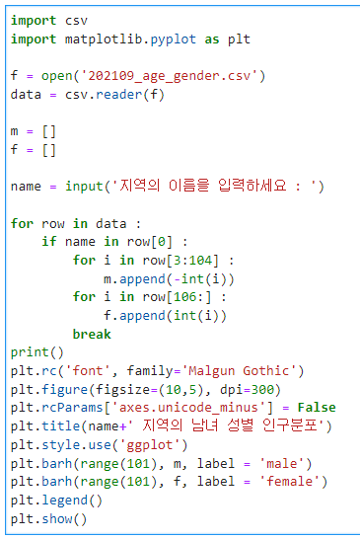
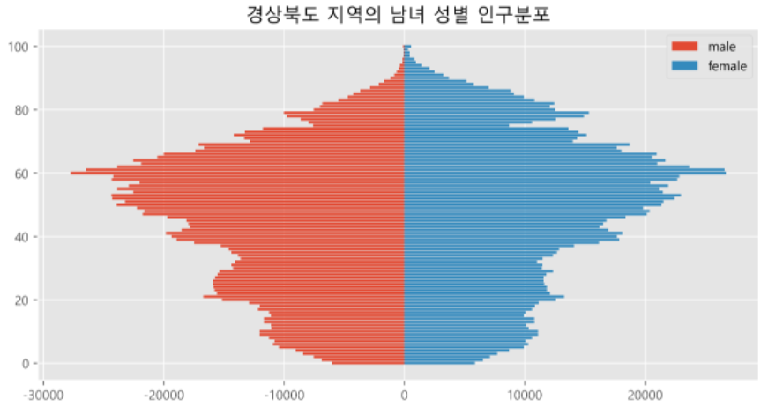
Unit 09 우리 동네 인구 구조를 파이 차트로 나타내기
1 | 제주도에는 여성의 비율이 더 높을까
지역명 입력하여 출력하기- 수정

Slide 11
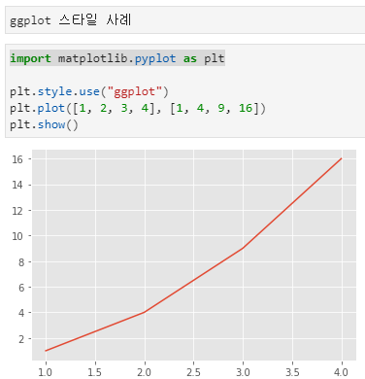
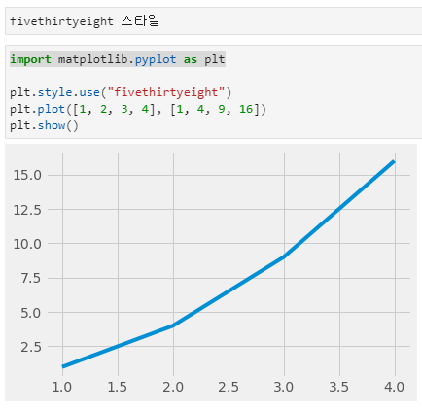
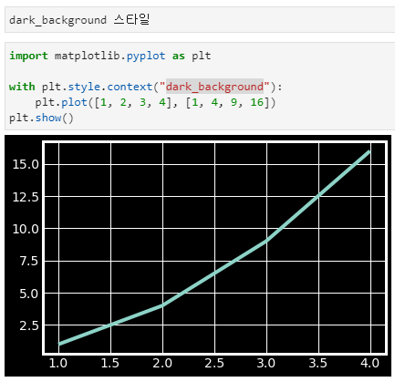
Unit 09 우리 동네 인구 구조를 파이 차트로 나타내기
1 | 제주도에는 여성의 비율이 더 높을까
Plt.style.use()의 사례- 스스로하기
동일한 데이터 값에 대한 출력 결과 비교

Slide 12
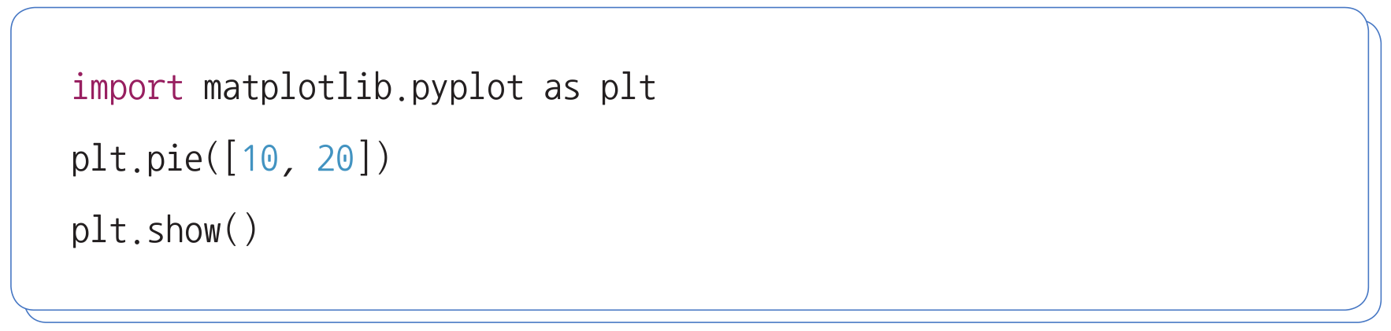
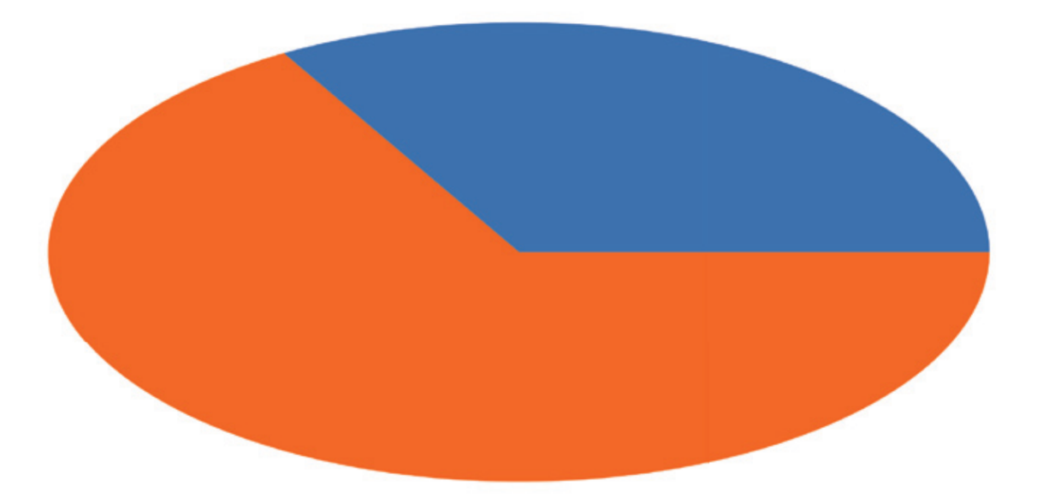
Unit 09 우리 동네 인구 구조를 파이 차트로 나타내기
2 | 혈액형 비율 표현하기
pie() 함수: 전체 데이터 중에서 특정데이터의 비율을 표현
실행결과

Slide 13
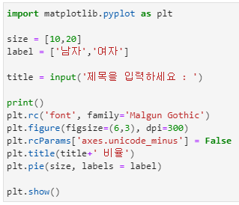
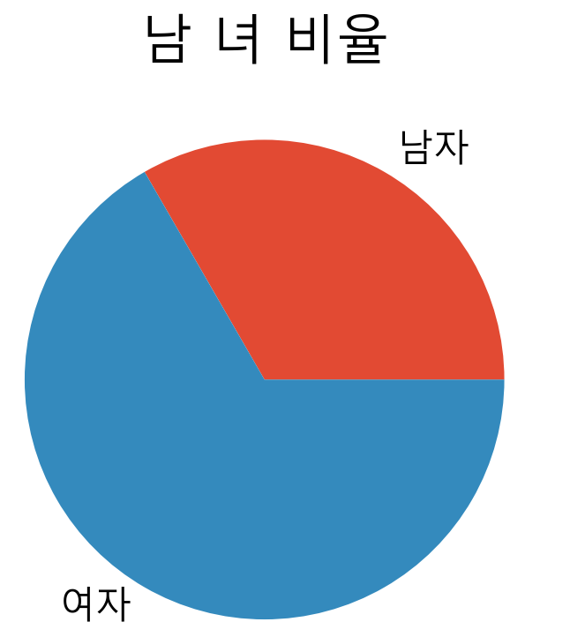
Unit 09 우리 동네 인구 구조를 파이 차트로 나타내기
2 | 혈액형 비율 표현하기
pie() 함수

Slide 14
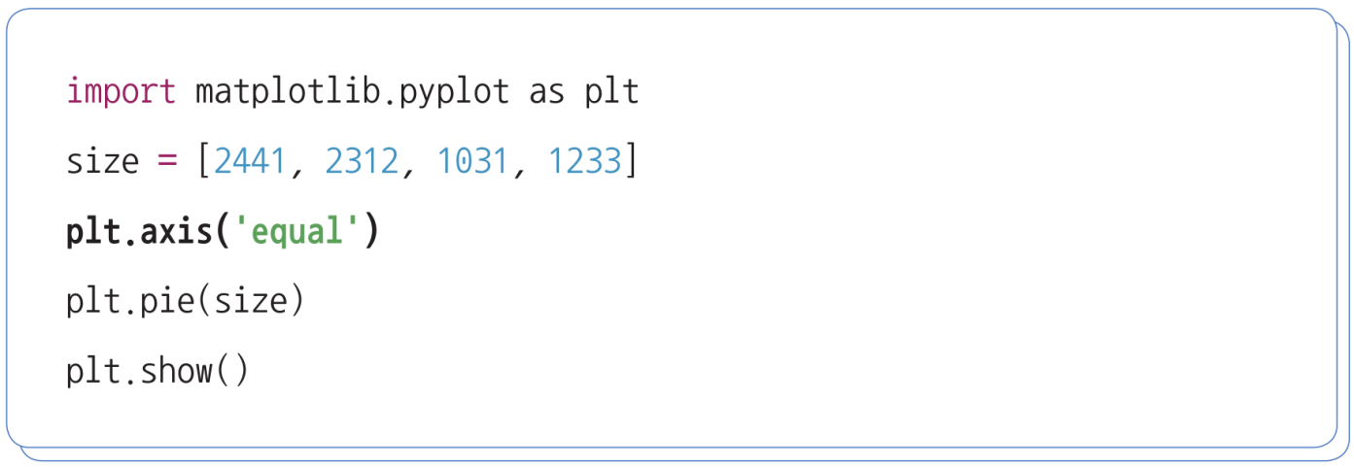
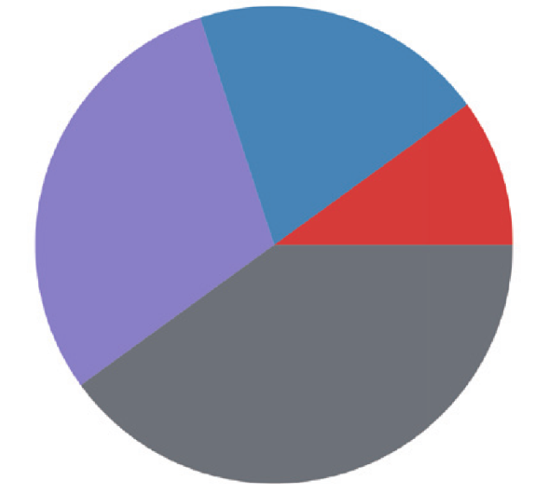
Unit 09 우리 동네 인구 구조를 파이 차트로 나타내기
2 | 혈액형 비율 표현하기
동그란 원으로 표현하기
실행결과

Slide 15
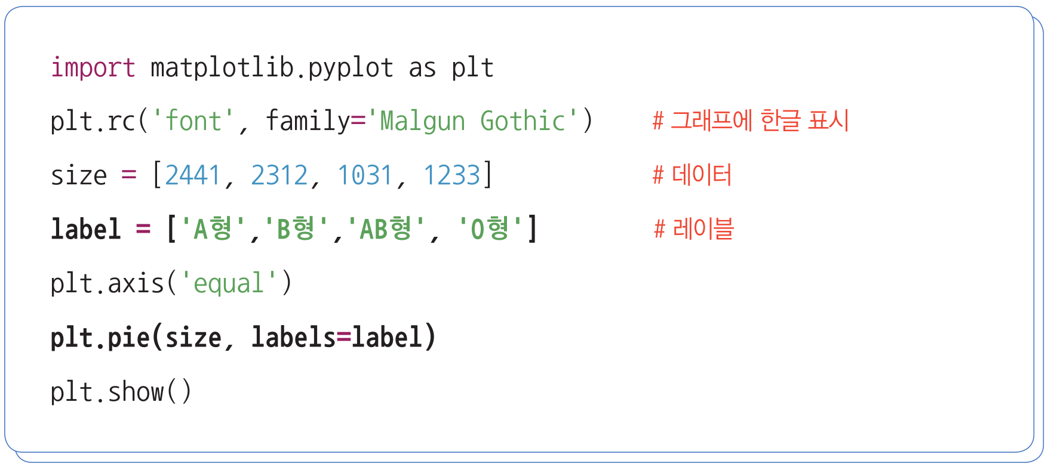
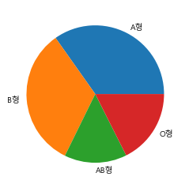
Unit 09 우리 동네 인구 구조를 파이 차트로 나타내기
2 | 혈액형 비율 표현하기
레이블 추가하기
실행결과(스스로 확인하고 값 변경해보기)

Slide 16
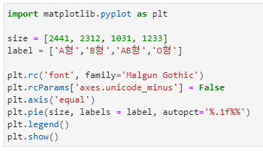
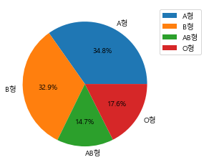
Unit 09 우리 동네 인구 구조를 파이 차트로 나타내기
2 | 혈액형 비율 표현하기
비율 및 범례 표시하기
실행결과(스스로 확인하고 값 변경해보기)
`

Slide 17
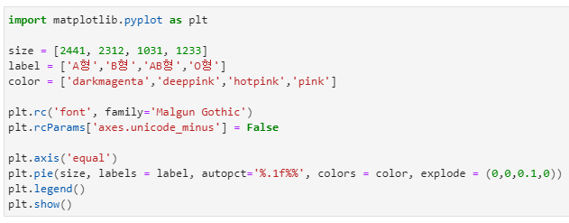
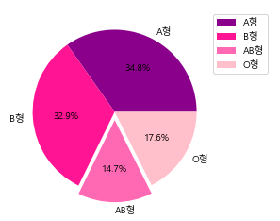
Unit 09 우리 동네 인구 구조를 파이 차트로 나타내기
2 | 혈액형 비율 표현하기
색 및 돌출 효과 정하기
실행결과(스스로 확인하고 값 변경해보기)

Slide 18
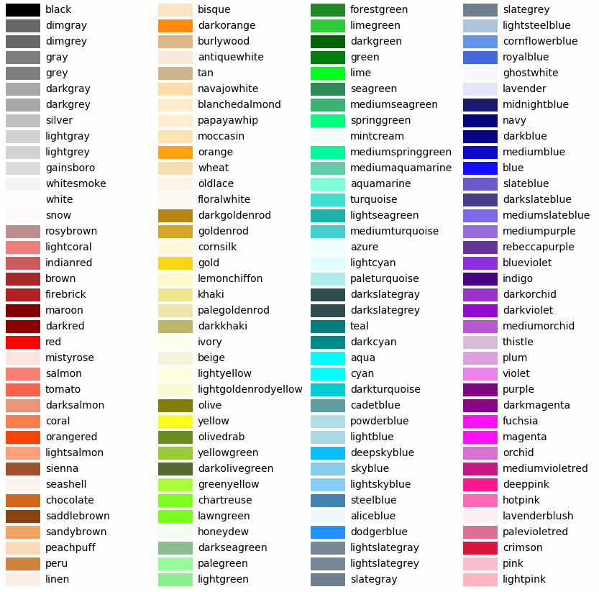
Unit 09 우리 동네 인구 구조를 파이 차트로 나타내기
2 | 혈액형 비율 표현하기
matplotlib 라이브러리에서 사용할 수 있는 다양한 색의 이름 - https://matplotlib.org/gallery/color/named_colors.html

Slide 19
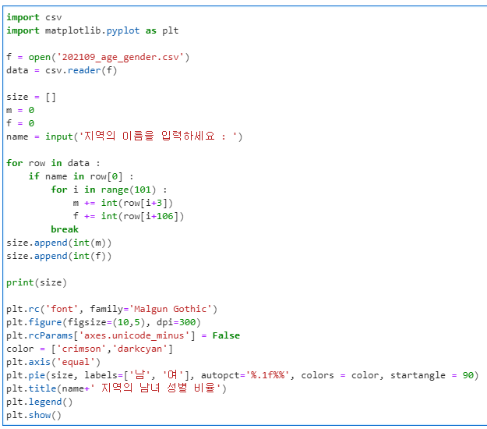
Unit 09 우리 동네 인구 구조를 파이 차트로 나타내기
3 | 제주도의 성별 인구 비율 표현하기
성별 연령별 인구 데이터 출력하기(실행결과)

Slide 20
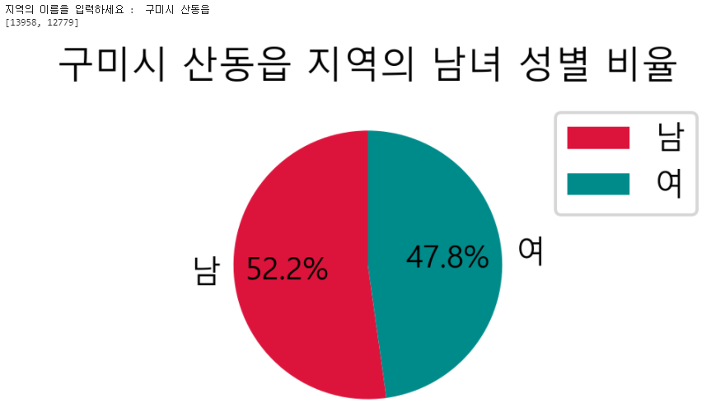
Unit 09 우리 동네 인구 구조를 파이 차트로 나타내기
3 | 제주도의 성별 인구 비율 표현하기
성별 연령별 인구 데이터 출력하기

